Slide 1
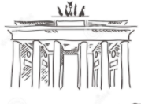
Deutsch
6. Klasse
Thema der Stunde:
„Familienangehörige“

Slide 2
Plan der Stunde:
Wir lesen das Gedicht
Wir lernen neue Wörter
Wir lesen den Text
Wir machen Übungen
Hausaufgabe

Slide 3
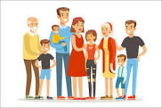
Wir lesen das Gedicht
Wir sind die Familie Krause,
Alle Verwandten sind heute zu Hause.
Ich möchte über uns erzählen
Und euch meine Familie vorstellen.
Das sind meine Eltern, Mama und Papa.
Hier seht ihr zwei Omas, Helga und Marta.
Ich hab` einen Opa, er heißt Christian,
Und das ist mein Bruder Sebastian.
Ich habe viele Tanten, Cousinen und Neffen,
Sie alle könnt ihr bei uns im Haus treffen.

Slide 4
die Verwandten | qarindoshlar
die Cousine/ die Kusine | amakivachcha,xolavachcha qiz
die Enkelkinder | nabiralar
der Cousin/ der Vetter | amakivachcha,xolavachcha o‘g‘il
die Geschwister | opa-singil, aka-uka
die Liebe | muhabbat
die Sorge | g‘amxo‘rlik
die Geborgenheit | himoya
das Verständnis | totuvlik
der Neffe | o‘g‘il bola jiyan
die Nichte | qiz bola jiyan

Slide 5
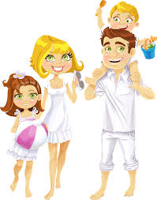
Was bekommen wir in der Familie?
Liebe
Geborgenheit
Freude
Familie
Verständnis
Sorge

Slide 6
Wir lesen den Text
Meine Familie.
Hallo, ich heiße Sabine. Ich bin 11 Jahre alt. Meine Familie ist groß. Das sind meine Eltern: mein Vater und meine Mutter. Mein Vater heißt Georg. Meine Mutter heißt Hanna. Mein Vater ist Programmierer von Beruf und meine Mutter arbeitet als Lehrerin. Ich habe Großeltern. Mein Opa heißt Jörg, er ist 70 Jahre alt. Meine Oma heißt Helene, sie ist 69. Meine Großeltern arbeiten nicht, sie sind Rentner. Ich habe Geschwister. Das sind mein Bruder Florian und meine Schwester Laura. Florian ist 14. Und Laura ist noch klein, sie ist 3. Ich habe auch meine Tante. Tante Martina ist Malerin. Sie hat einen Sohn. Ihr Sohn Klaus ist 11 Jahre alt.

Slide 7
Wir machen Übung
Wer ist das? Lesen Sie die Sätze und antworten!
Er ist 14 Jahre alt.
Sie arbeiten schon nicht.
Sie ist Malerin.
Er heißt Georg.
Sie ist Lehrerin.
Sie heißt Laura.
Er ist 70 Jahre alt.
Sie ist Rentnerin.
Das ist Florian, der Bruder von Sabine.
Das sind Jörg und Helene,
die Großeltern von Sabine.
Das ist Martine, die Tante von Sabine.
Das ist der Vater von Sabine.
Das ist Hanna, die Mutter von Sabine.
Das ist die Schwester von Sabine.
Das ist Jörg, der Opa von Sabine.
Das ist Helene, die Oma von Sabine.

Slide 8
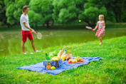
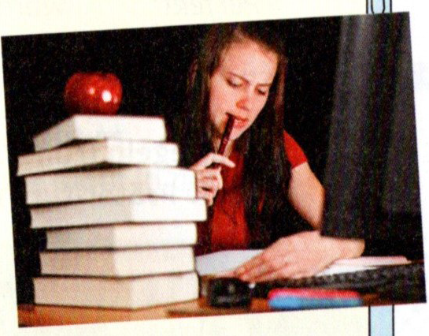
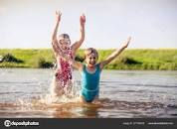
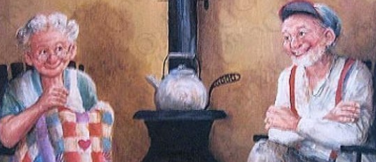
Wir machen Übung
Lösen Sie Silbenrätsel und ergänzen die Sätze.
Meine liest.
Meine sind zu Hause.
Mein spielt mit meiner Schwester Federball.
Meine baden im See.
schwes | el | va | schwes | groß | ter | ter | tern | tern
Schwester
Großeltern
Vater
Schwestern
b)
c)
a)
d)

Slide 9
Ersetzen Sie kursiv gedruckten Wörter durch Synonyme
Meine Schwester hat meinen zum Geburtstag eingeladen.
kommen heute zu den Großeltern.
Man nennt uns . Wir waren an einem Tag und in einem Jahr geboren.
führt mich heute
ins Museum.
liest mir Bücher.
Cousin
Vetter
Die Enkelkinder
Der Enkel und die Enkelin
Geschwister
Bruder und Schwester
Der Bruder meiner Mutter
Der Onkel
Der Vater meiner Mutter
Der Opa

Slide 10
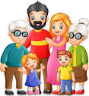
Wir machen Übung
Finden Sie Entsprechungen zu den Definitionen!
Die Eltern meiner Eltern –
Die Schwester meines Vaters –
Der Bruder meiner Mutter –
Die Tochter meiner Schwester –
Die Frau, die Kinder hat –
Der Mann, der Enkelkinder hat –
Die Großeltern
Die Tante
Der Onkel
Die Nichte
Die Mutter
Der Großvater

Slide 11
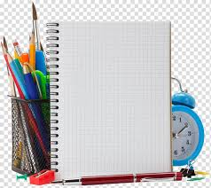
Selbständige Arbeit
Schreiben Sie einen Text über ihre Familie!

Slide 12
Ende der Stunde
Unsere Stunde ist zu Ende.
Danke für Aufmerksamkeit!
Auf Wiedersehen!

